Slide 1
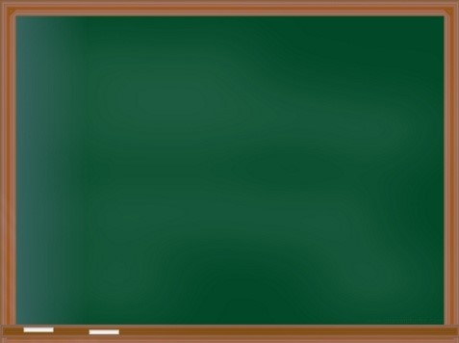
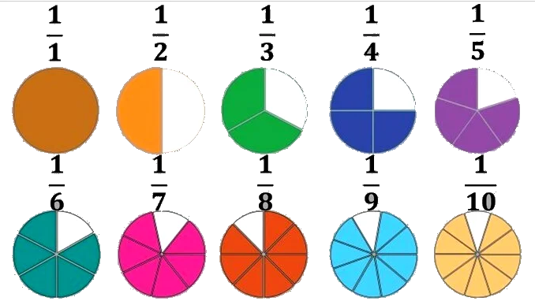
Exercícios de Frações

Slide 2
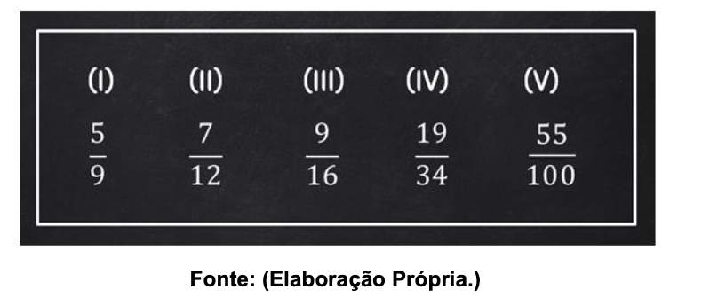
A diferença entre a maior e a menor fração dentre as cinco listadas é igual a:
A) 1/16
B) 1/30
C) 1/48
D) 1/80

Slide 3
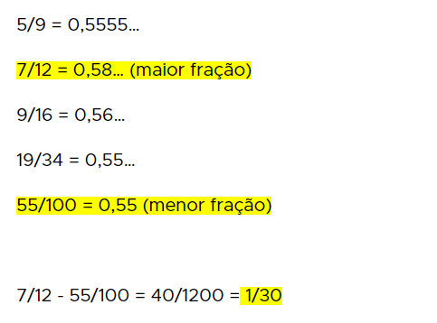
A diferença entre a maior e a menor fração dentre as cinco listadas é igual a:
A)
B) 1/30
C)
D)

Slide 4
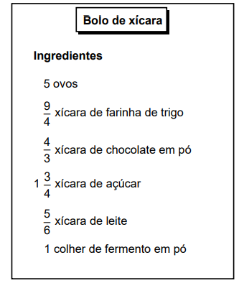
Uma padaria criou uma receita de bolo chamada Bolo de xícara, pois, com exceção dos ovos e do fermento, os demais ingredientes são medidos com xícaras de mesma capacidade, conforme descrito. O modo de fazer a receita orienta colocar, primeiramente, os ovos e depois ir adicionando os ingredientes cujas quantidades foram medidas em xícara, da menor para a maior quantidade. Por último,
adiciona-se o fermento. Em qual ordem os
ingredientes medidos em xícara serão
adicionados na receita?
A) Chocolate; leite; açúcar; farinha de trigo.
B) Leite; chocolate; açúcar; farinha de trigo.
C) Leite; chocolate; farinha de trigo; açúcar.
D) Farinha de trigo; açúcar; chocolate; leite.

Slide 5
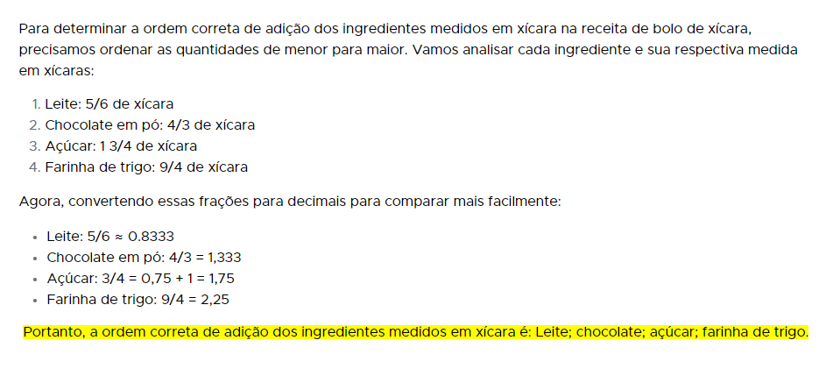
A)
B) Leite; chocolate; açúcar; farinha de trigo.
C)
D)

Slide 6
José possui um automóvel que, em uma rodovia, percorre exatamente 12 km com um litro de gasolina. Certo dia, depois de percorrer 252 Km na mesma rodovia, José observou que o ponteiro indicador de combustível que antes marcava 5/6 da capacidade do tanque de combustível estava indicando 7/30 da capacidade do tanque. Assim, é correto concluir que a capacidade do tanque, em litros, é
A) 40
B) 35
C) 45
D) 30

Slide 7
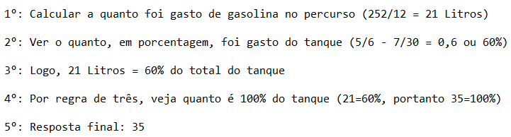
José possui um automóvel que, em uma rodovia, percorre exatamente 12 km com um litro de gasolina. Certo dia, depois de percorrer 252 Km na mesma rodovia, José observou que o ponteiro indicador de combustível que antes marcava 5/6 da capacidade do tanque de combustível estava indicando 7/30 da capacidade do tanque. Assim, é correto concluir que a capacidade do tanque, em litros, é
A)
B) 35
C)
D)

Slide 8
Segundo dados da Agência Nacional de Energia Elétrica (Aneel), até o final de 2019 havia no Brasil um total aproximado de 171 mil sistemas de energia solar instalados, o que corresponde a apenas 0,2% das unidades consumidoras do país. Desse total, 5/9 correspondem aos sistemas instalados apenas no ano de 2019. Sabendo que o número de novas instalações de sistemas de energia solar triplicou no Brasil em 2019, quando comparado a 2018, e considerando que o número de novas instalações triplique ano a ano, o número de novas instalações previstas para o ano de 2022 será quantas vezes o número total aproximado de sistemas instalados até o final de 2019?
A) 9
B) 27
C) 12
D) 15

Slide 9
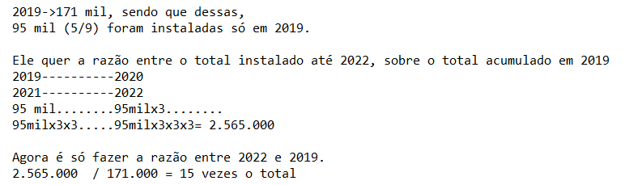
Segundo dados da Agência Nacional de Energia Elétrica (Aneel), até o final de 2019 havia no Brasil um total aproximado de 171 mil sistemas de energia solar instalados, o que corresponde a apenas 0,2% das unidades consumidoras do país. Desse total, 5/9 correspondem aos sistemas instalados apenas no ano de 2019. Sabendo que o número de novas instalações de sistemas de energia solar triplicou no Brasil em 2019, quando comparado a 2018, e considerando que o número de novas instalações triplique ano a ano, o número de novas instalações previstas para o ano de 2022 será quantas vezes o número total aproximado de sistemas instalados até o final de 2019?
A)
B)
C)
D) 15

Slide 10
A turma 02 do Colégio São Bento tem, ao todo, 28 alunos cujas idades variam entre 9, 10 e 11 anos. Sabendo que 3/4 dos alunos têm menos de 11 anos de idade e que 5/7 dos alunos têm mais de 9 anos de idade, é correto afirmar que o número de alunos com 10 anos de idade é
A) 13
B) 11
C) 14
D) 12

Slide 11
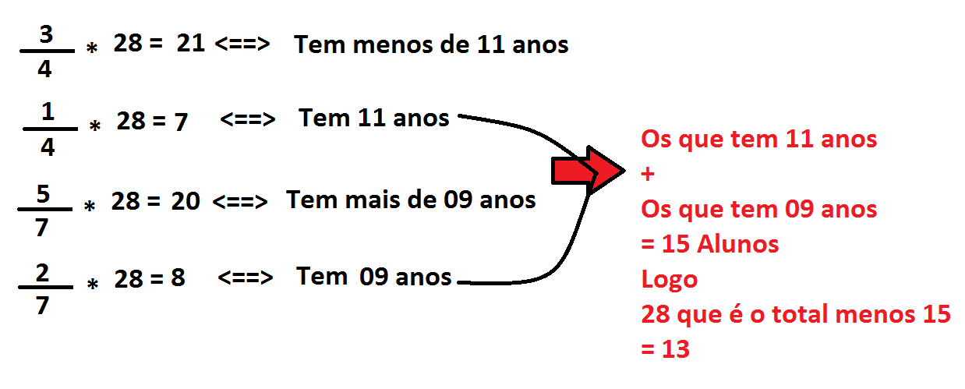
A) 13
B)
C)
D)

Slide 12
José possui um automóvel que, em uma rodovia, percorre exatamente 12 km com um litro de gasolina. Certo dia, depois de percorrer 252 Km na mesma rodovia, José observou que o ponteiro indicador de combustível que antes marcava 5/6 da capacidade do tanque de combustível estava indicando 7/30 da capacidade do tanque. Assim, é correto concluir que a capacidade do tanque, em litros, é
A) 40
B) 35
C) 45
D) 30

Slide 13
José possui um automóvel que, em uma rodovia, percorre exatamente 12 km com um litro de gasolina. Certo dia, depois de percorrer 252 Km na mesma rodovia, José observou que o ponteiro indicador de combustível que antes marcava 5/6 da capacidade do tanque de combustível estava indicando 7/30 da capacidade do tanque. Assim, é correto concluir que a capacidade do tanque, em litros, é
A)
B) 35
C)
D)

Slide 14
Foi feita uma pesquisa sobre a escolaridade dos funcionários de uma empresa. Verificou-se que 1/4 dos homens que ali trabalham têm o ensino médio completo, enquanto 2/3 das mulheres que trabalham na empresa têm o ensino médio completo. Constatou-se, também, que entre todos os que têm o ensino médio completo, metade são homens.
A fração que representa o número de funcionários homens em relação ao total de funcionários dessa empresa é
A) 1/8
B) 3/4
C) 2/3
D) 8/11

Slide 15
Foi feita uma pesquisa sobre a escolaridade dos funcionários de uma empresa. Verificou-se que 1/4 dos homens que ali trabalham têm o ensino médio completo, enquanto 2/3 das mulheres que trabalham na empresa têm o ensino médio completo. Constatou-se, também, que entre todos os que têm o ensino médio completo, metade são homens.
A fração que representa o número de funcionários homens em relação ao total de funcionários dessa empresa é
A)
B)
C)
D) 8/11

Slide 16
Um jogo pedagógico é formado por cartas nas quais está impressa uma fração em uma de suas faces. Cada jogador recebe quatro cartas e vence aquele que primeiro consegue ordenar crescentemente suas cartas pelas respectivas frações impressas. O vencedor foi o aluno que recebeu as cartas com as frações: 3/5, 1/4, 2/3 e 5/9.
A ordem que esse aluno apresentou foi:
A) 1/4, 5/9, 3/5, 2/3
B) 2/4, 7/9, 1/5, 4/3
C) 3/4, 7/8, 2/7, 2/5
D) 1/3, 2/9, 4/5, 2/5

Slide 17
Um jogo pedagógico é formado por cartas nas quais está impressa uma fração em uma de suas faces. Cada jogador recebe quatro cartas e vence aquele que primeiro consegue ordenar crescentemente suas cartas pelas respectivas frações impressas. O vencedor foi o aluno que recebeu as cartas com as frações: 3/5, 1/4, 2/3 e 5/9.
A ordem que esse aluno apresentou foi:
A) 1/4, 5/9, 3/5, 2/3
B)
C)
D)

Slide 18
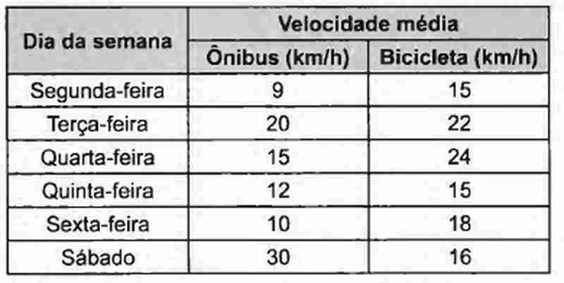
Para chegar à universidade, um estudante utiliza um metrô e, depois, tem duas opções:
• seguir num ônibus, percorrendo 2,0 km;
• alugar uma bicicleta, ao lado da estação do metrô, seguindo 3,0 km pela ciclovia.
O quadro fornece as velocidades médias do ônibus e da bicicleta, em km/h, no trajeto metrô-universidade.
A fim de poupar tempo no deslocamento para a universidade, em quais dias o aluno deve seguir pela ciclovia?
A) Às segundas, quintas e sextas-feiras.
B) Às terças e quintas-feiras e aos sábados.
C) Às segundas, quartas e sextas-feiras.
D) Às terças e quartas-feiras e aos sábados.

Slide 19
Para chegar à universidade, um estudante utiliza um metrô e, depois, tem duas opções:
• seguir num ônibus, percorrendo 2,0 km;
• alugar uma bicicleta, ao lado da estação do metrô, seguindo 3,0 km pela ciclovia.
O quadro fornece as velocidades médias do ônibus e da bicicleta, em km/h, no trajeto metrô-universidade.
A fim de poupar tempo no deslocamento para a universidade, em quais dias o aluno deve seguir pela ciclovia?
A)
B)
C) Às segundas, quartas e sextas-feiras.
D)

Slide 20
Uma fração é equivalente a 3/7. Se somarmos 3 ao numerador N e subtrairmos 8 do denominador D, dessa fração, a nova fração será igual a 3/4 . Então D - N será
A) 5
B) 16
C) 12
D) 8

Slide 21
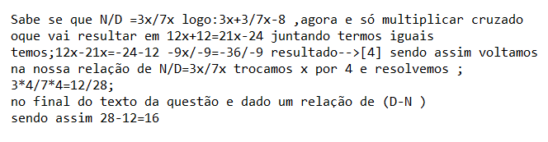
A)
B) 16
C)
D)

Slide 22
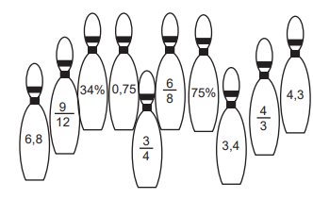
O boliche é um esporte cujo objetivo é derrubar, com uma bola, uma série de pinos alinhados em uma pista. A professora de matemática organizou um jogo de boliche em que os pinos são garrafas que possuem rótulos com números, conforme mostra o esquema.
O aluno marca pontos de acordo com a soma das quantidades expressas nos rótulos das garrafas que são derrubadas. Se dois ou mais rótulos representam a mesma quantidade, apenas um deles entra na contagem dos pontos. Um aluno marcou 7,55 pontos em uma jogada. Uma das garrafas que ele derrubou tinha o rótulo 6,8.
A quantidade máxima de garrafas que ele derrubou para obter essa pontuação é igual a:
A) 2
B) 3
C) 5
D) 6

Slide 23
O boliche é um esporte cujo objetivo é derrubar, com uma bola, uma série de pinos alinhados em uma pista. A professora de matemática organizou um jogo de boliche em que os pinos são garrafas que possuem rótulos com números, conforme mostra o esquema.
O aluno marca pontos de acordo com a soma das quantidades expressas nos rótulos das garrafas que são derrubadas. Se dois ou mais rótulos representam a mesma quantidade, apenas um deles entra na contagem dos pontos. Um aluno marcou 7,55 pontos em uma jogada. Uma das garrafas que ele derrubou tinha o rótulo 6,8.
A quantidade máxima de garrafas que ele derrubou para obter essa pontuação é igual a:
A)
B)
C)
D) 6

